Slide 1
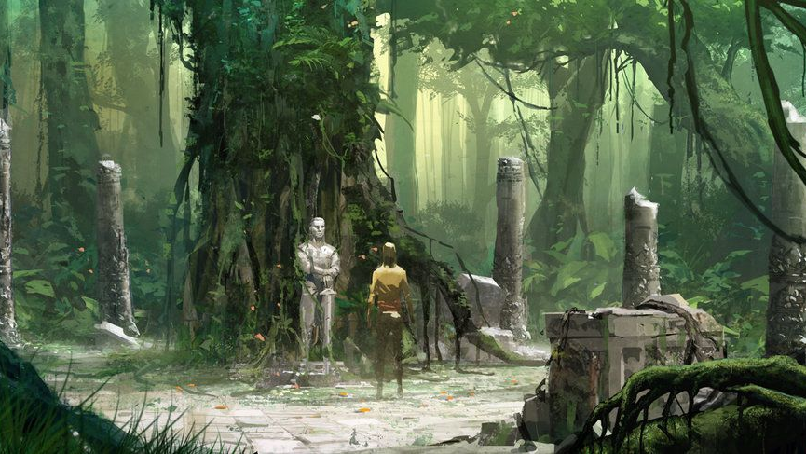
Projeto Individual 1ADS A Guilherme n. P. da Costa RA: 01222022

Slide 2
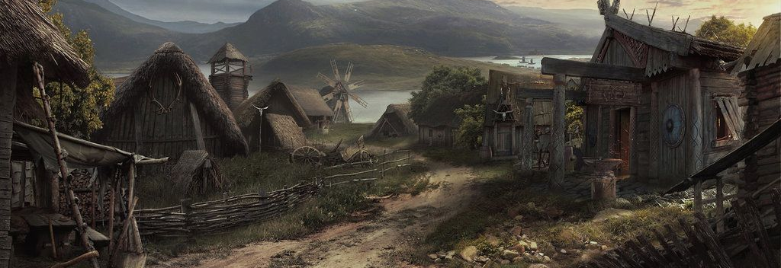
Do que se trata o projeto
Apresentação do RPG de Mesa
Explicar mais sobre para quem já tem experiência.

Slide 3
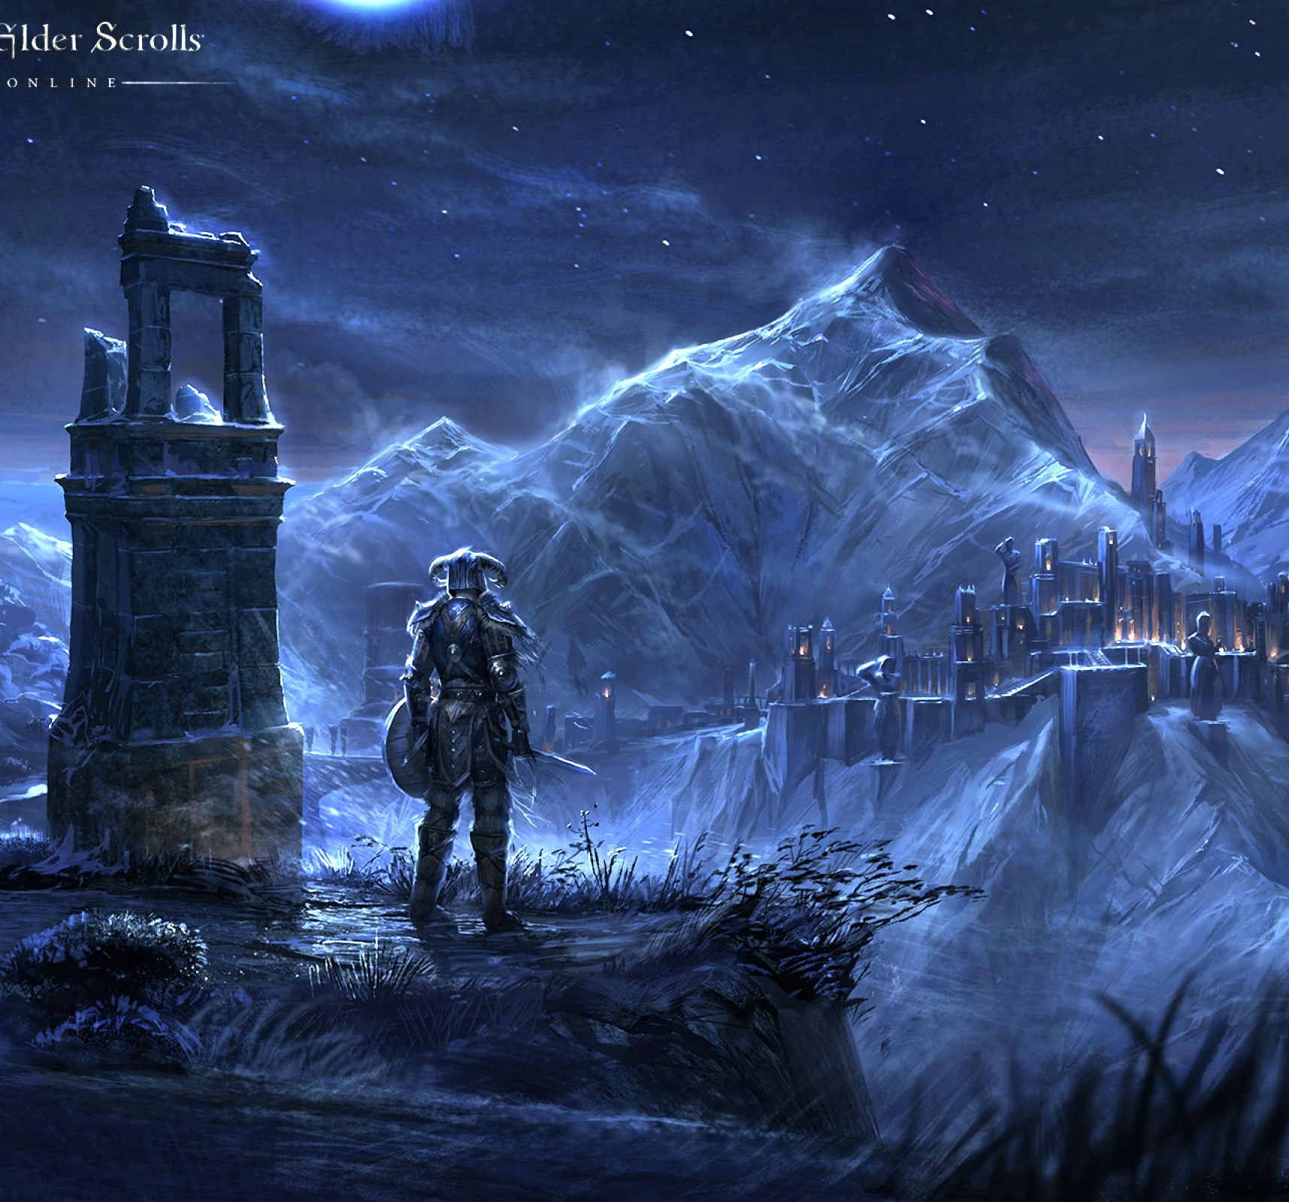
Contexto
Originado a partir de uma partida de wargame
Anos 70
Visa interpretação de papéis e narrativa
Jogadores construindo uma história através de ações.

Slide 4
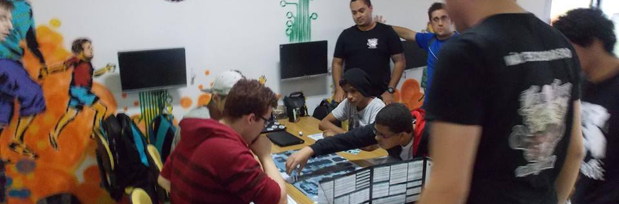
Quando conheci
Entre o terceiro acontecimento da linha da vida e o quarto (2016).
Star Wars
Vídeos de Sessões
Jogatina e assistir vídeos de sessões
Tema escolhido feito do modo mais satisfatório (perspectiva)

Slide 5
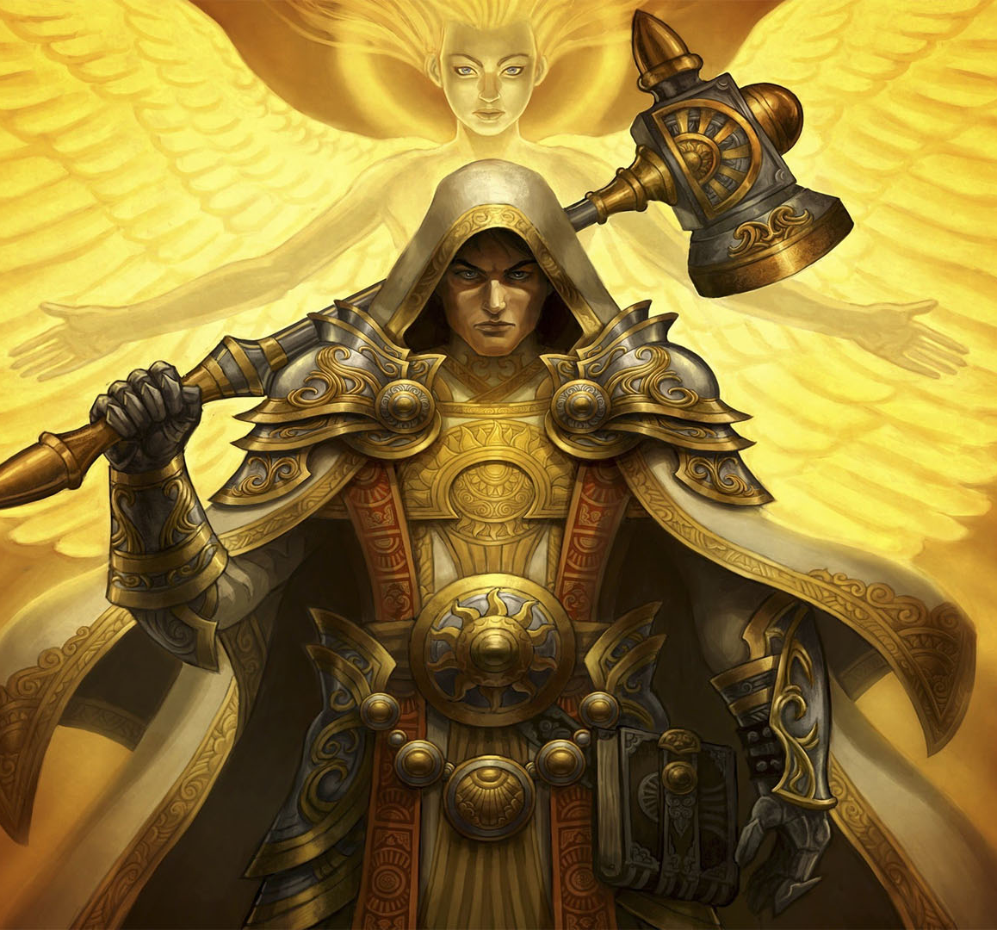
Valores
Empatia
Compromisso
Humildade
Criatividade
Comunicatividade

Slide 6
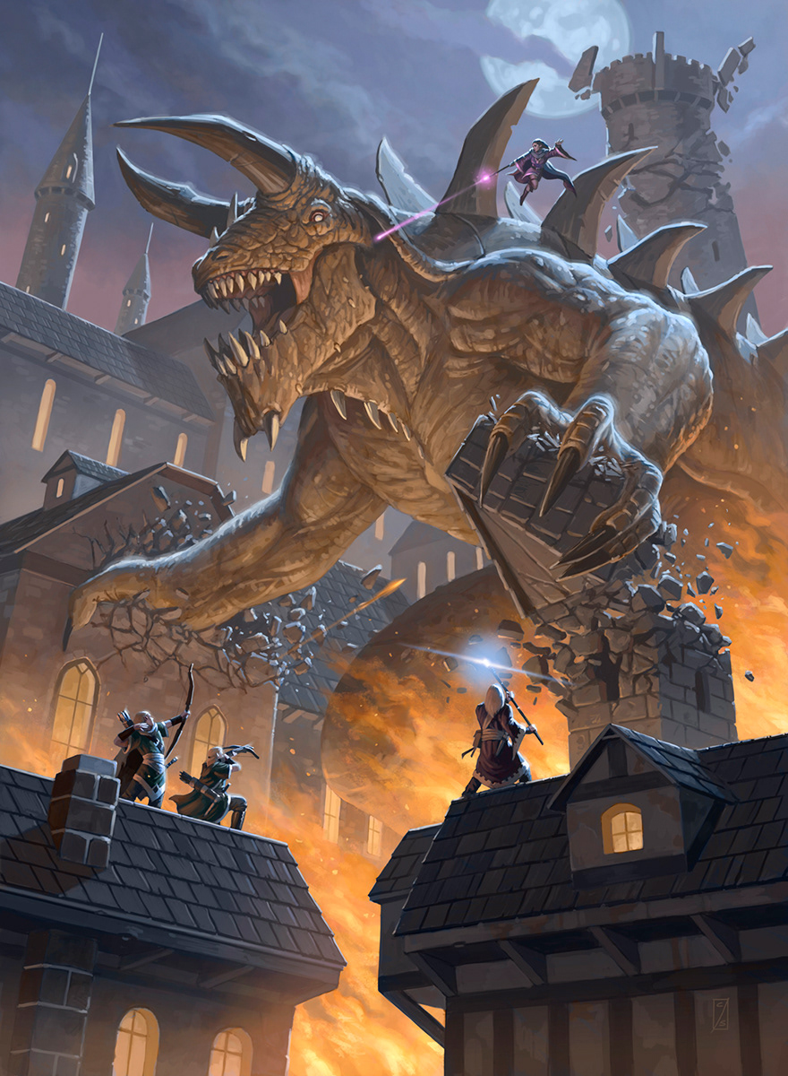
A maior dificuldade
Utilizar a API para exibição e atualização dos dados na dashboard

Slide 7

Maior superação
Conseguir realizar o projeto, deixando tudo funcional.

Slide 8
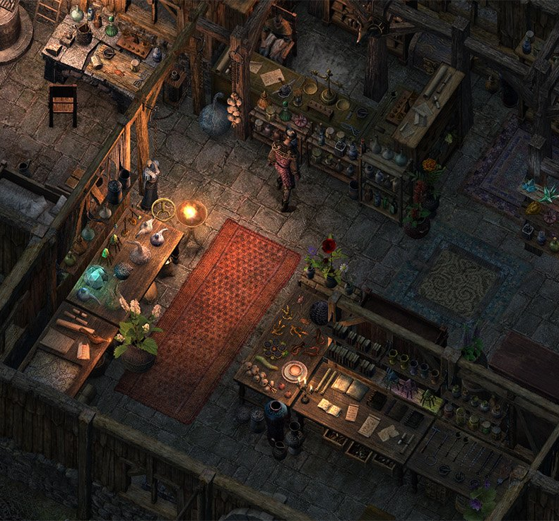
Agradecimentos
Á meu pai e mãe
À meus colegas
Aos professores
À banca examinadora

